Slide 1
AVR-ISP mkll Driver Install Guide
정도윤(2022-03-23)
이 문서는 나눔글꼴로 작성되었습니다. 다운받기

Slide 2
목차
1. 선행 조건 / AVR to USB 소개
선행 조건에 대해서 소개한다.
2. 컴퓨터 관리 / AVRISP mkll 드라이버 설치하기
MS윈도우 10에서 AVRISP mkll 드라이버를 설치하는 방법에 대해서 소개한다.
3. AVR Studio 4에서 AVRISP mkll 연결하기
AVR Studio 4에서 AVRISP mkll 연결하는 방법이다.

Slide 3
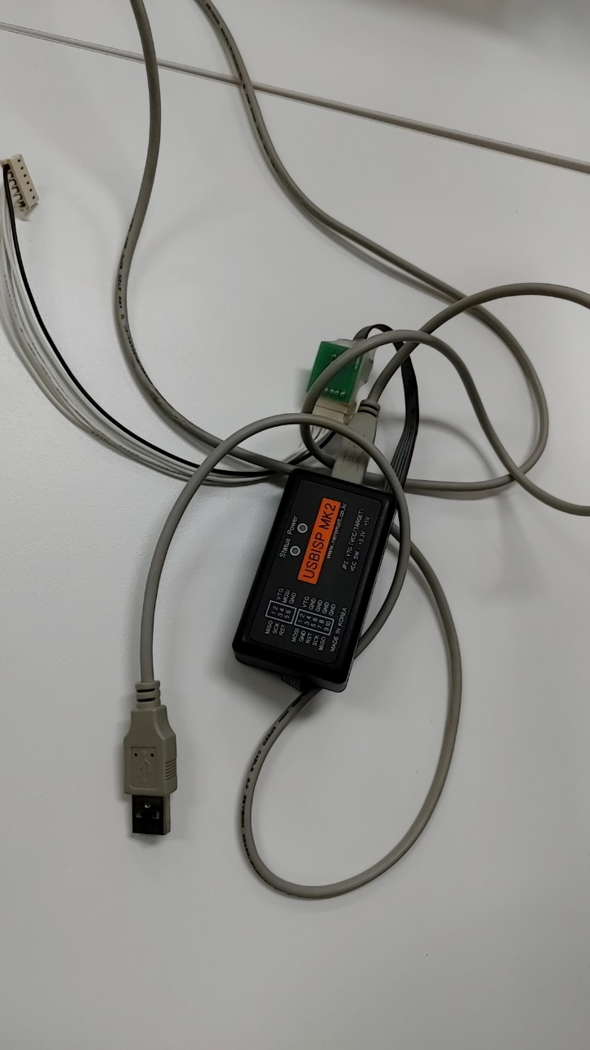
1. 선행 조건 / AVR to USB 소개
선행 조건: AVRStudio, WinAVR-20100110을 먼저 설치해야 한다.

Slide 4
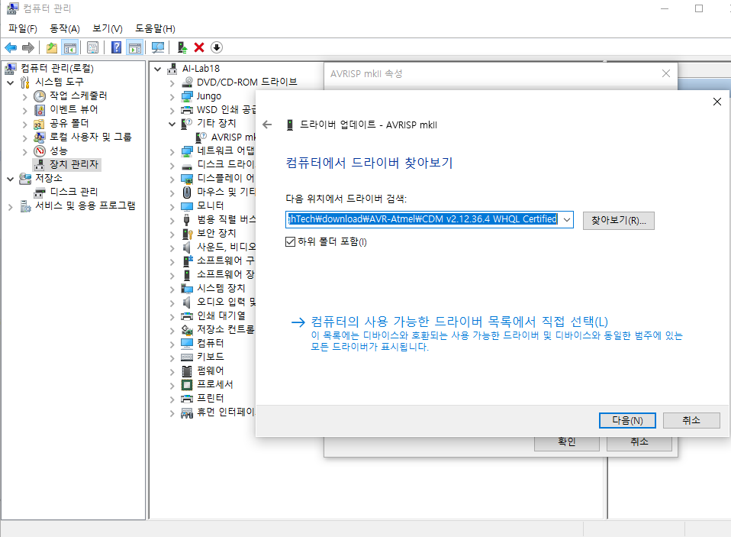
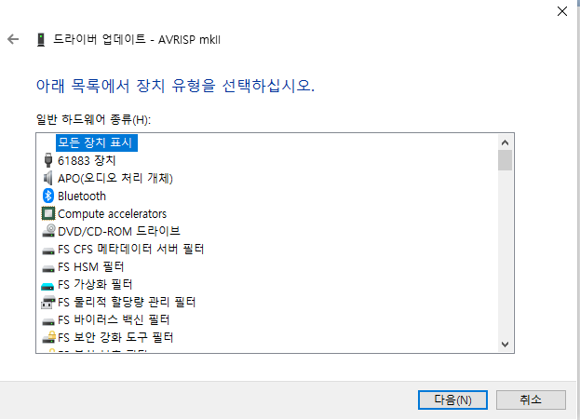
2. 컴퓨터 관리 / AVRISP mkll 드라이버 설치하기

Slide 5
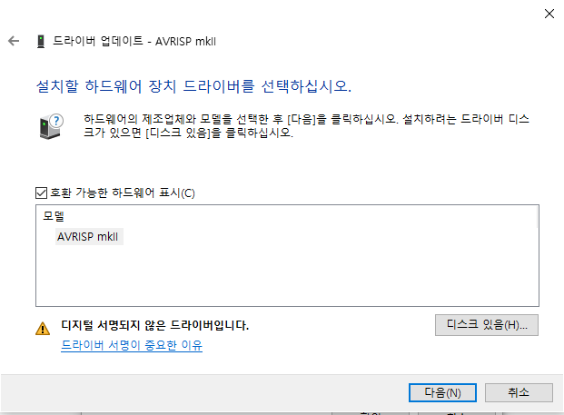
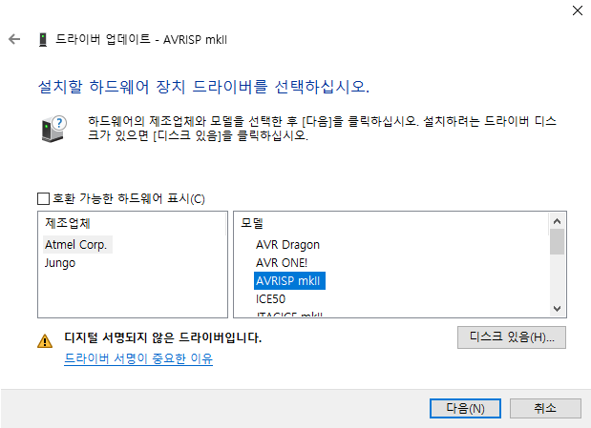
2. 컴퓨터 관리 / AVRISP mkll 드라이버 설치하기

Slide 6
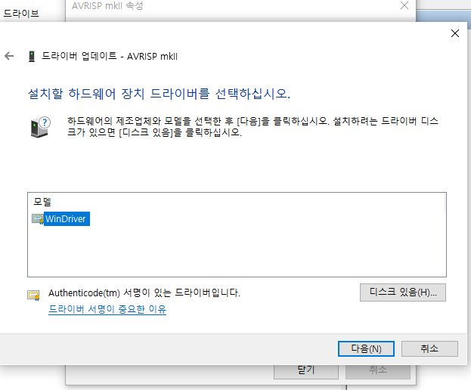
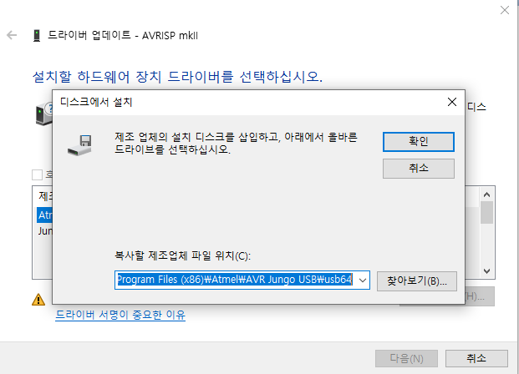
2. 컴퓨터 관리 / AVRISP mkll 드라이버 설치하기
WinDriver라고 뜨면 올바르게 인식된 것이다.

Slide 7
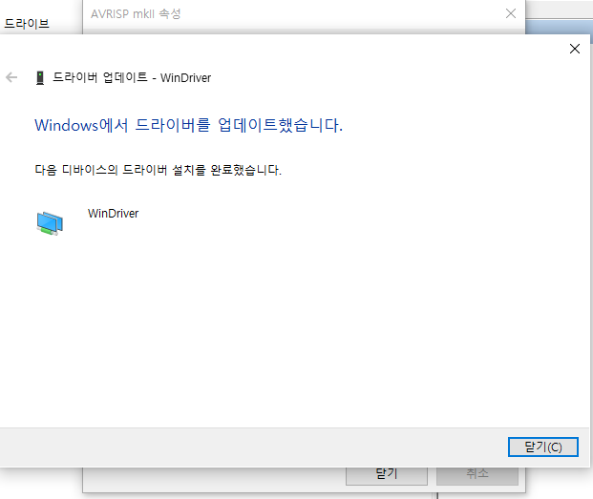
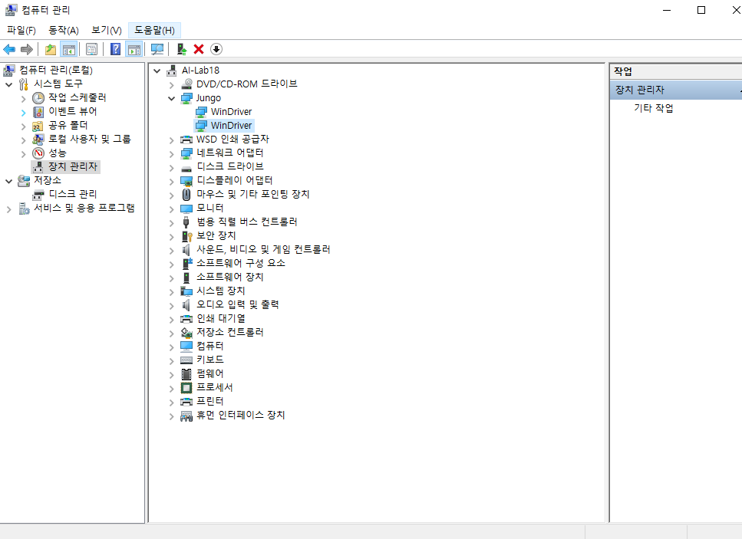
2. 컴퓨터 관리 / AVRISP mkll 드라이버 설치하기

Slide 8
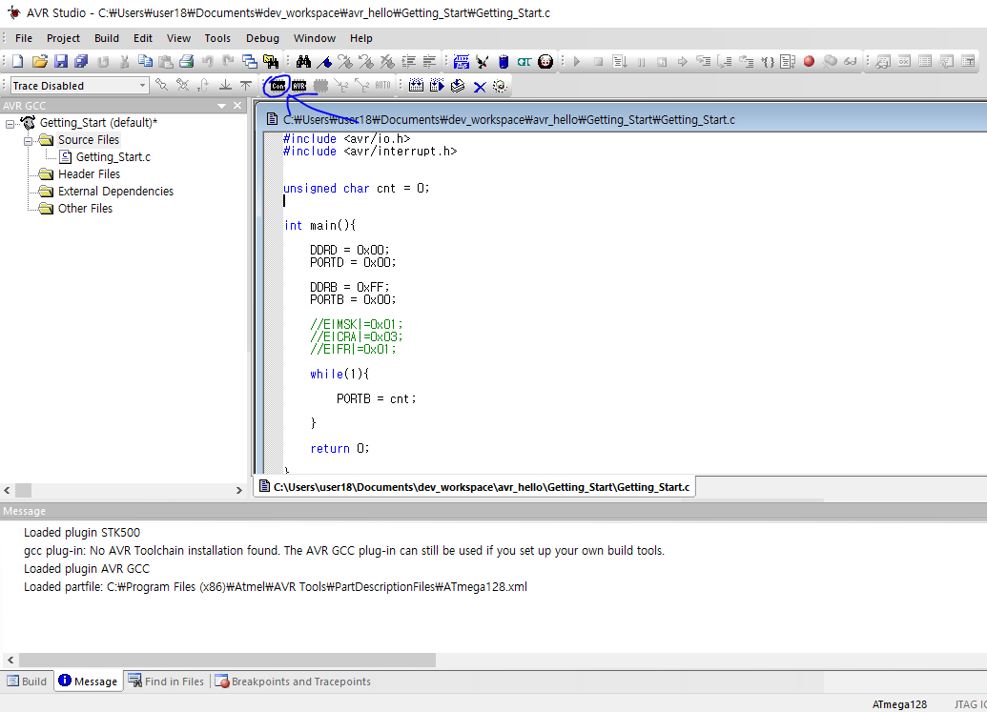
3. AVR Studio 4에서 AVRISP mkll 연결하기

Slide 9
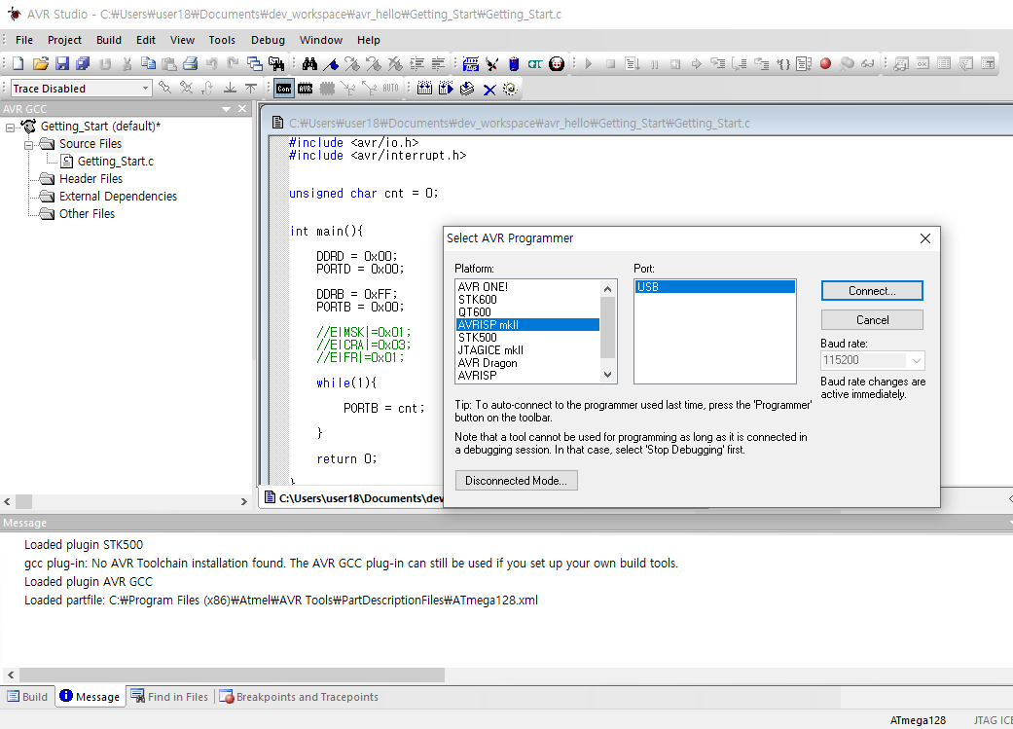
3. AVR Studio 4에서 AVRISP mkll 연결하기

Slide 10
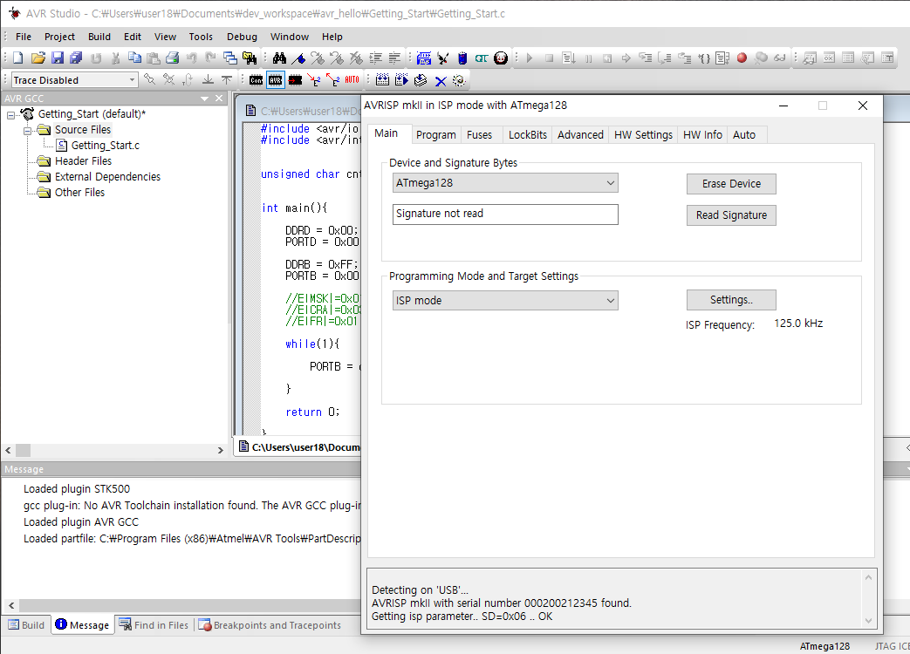
3. AVR Studio 4에서 AVRISP mkll 연결하기

Slide 11
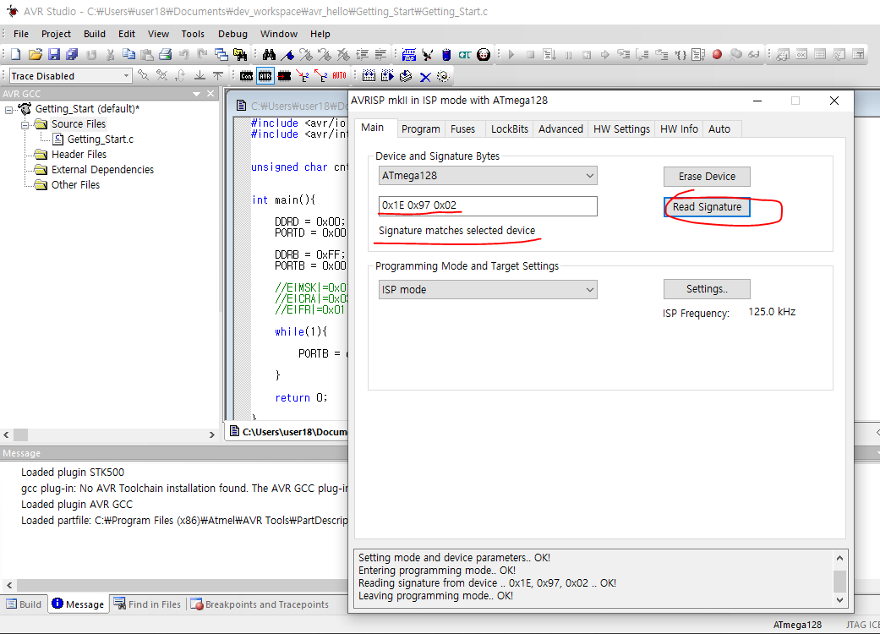
3. AVR Studio 4에서 AVRISP mkll 연결하기

